Slide 1
Сетевые технологии.
TCP/IP

Slide 2
Классификация.
По территориальному признаку: WAN, LAN, MAN, PAN
По типу среды передачи: wired, wireless
По типу взаимодействия: p2p, client-server, mixed
По типу сетевой топологии: bus, ring, star, fullmesh, etc.
По функциональному назначению: сети передачи данных, голосовые, тв, мобильной связи, мультисервисные
Публичные и частные
По сетевым операционным системам: Unix, Windows, NetWare, etc.

Slide 3
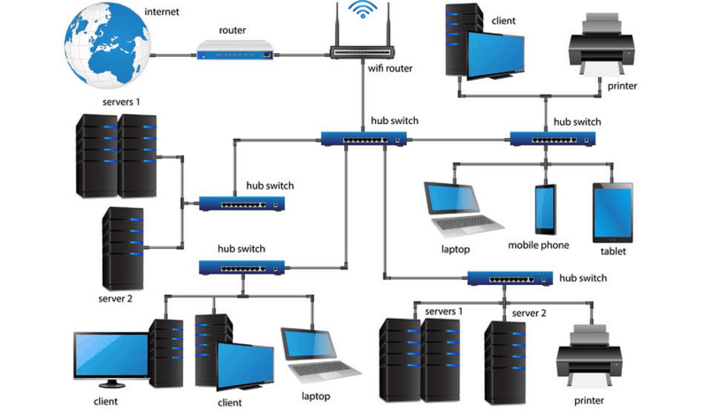
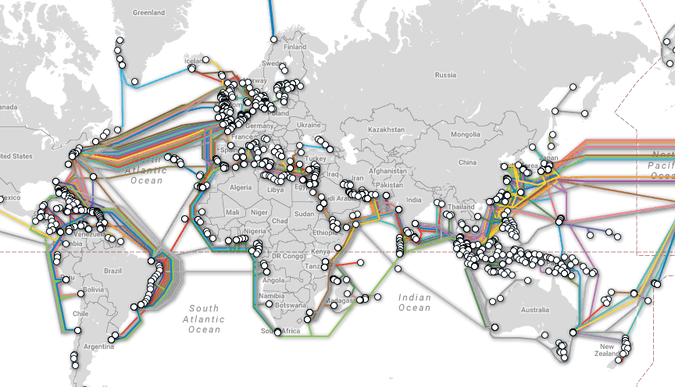
Computer Networks
WAN
LAN
MAN
PAN

Slide 4
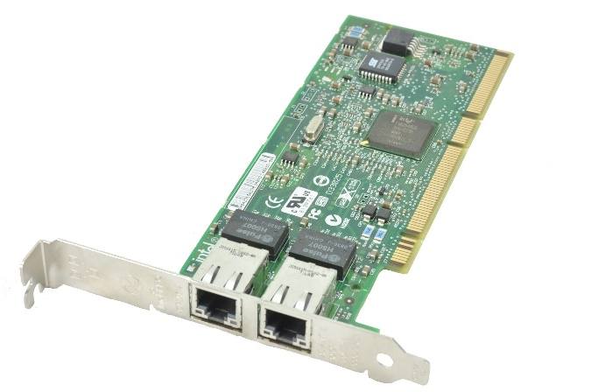

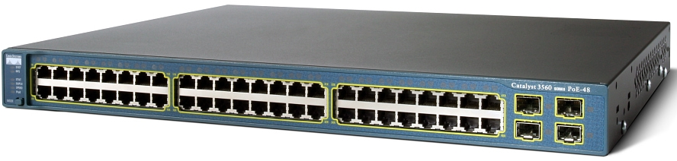
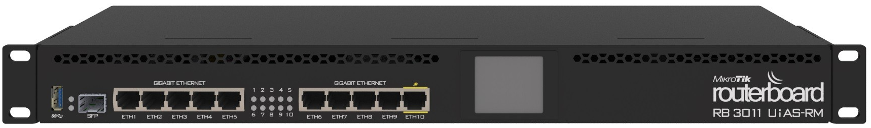
Hardware
Switch
Router
Wi-Fi AP
L2, L3, L7

Slide 5
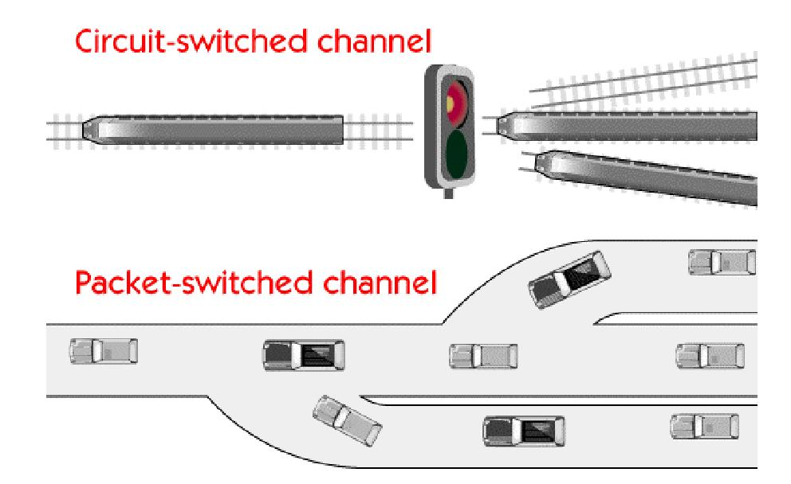
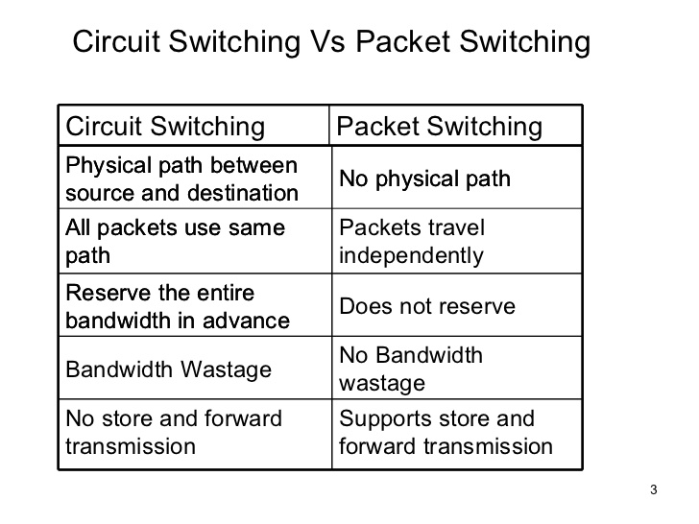
Коммутация данных.
Switching – ретрансляция.
Routing – выбор маршрута.

Slide 6
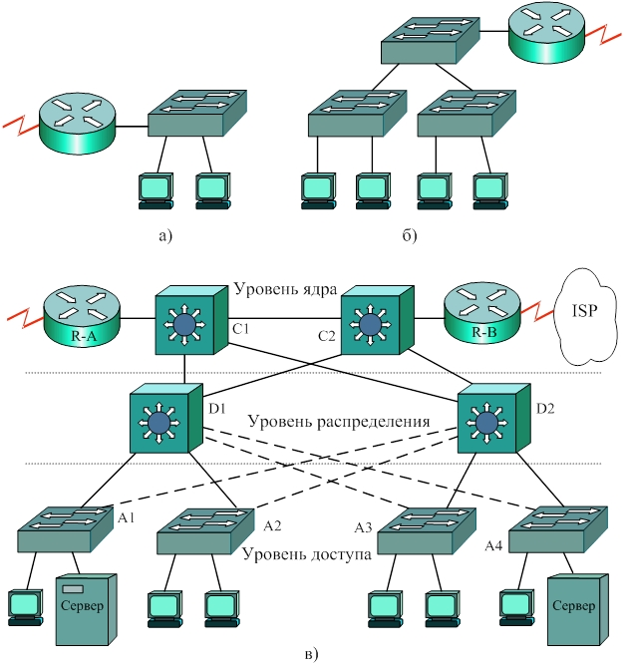
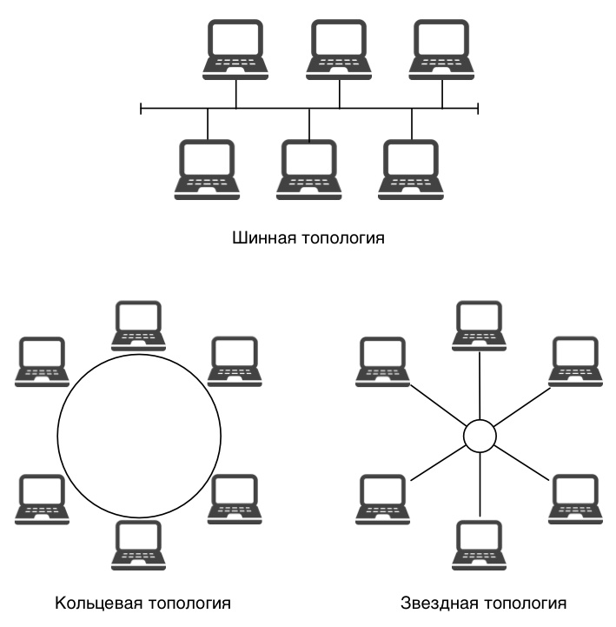
Сетевые топологии.

Slide 7
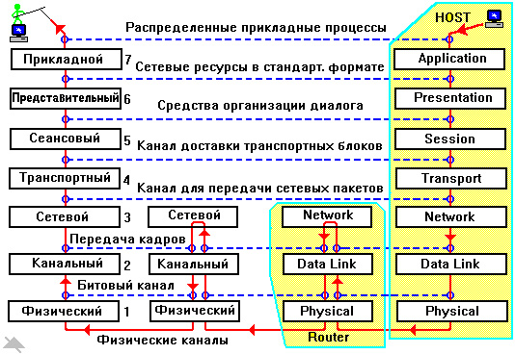
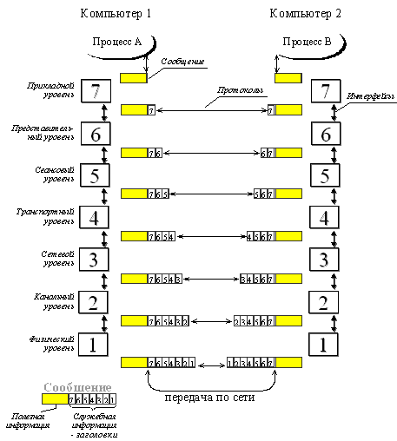
ISO/OSI

Slide 8
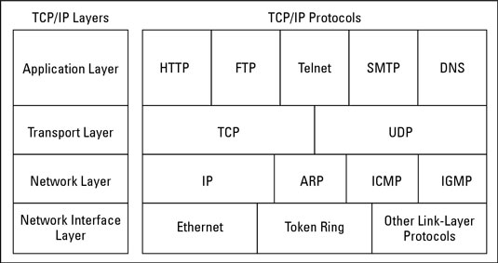
TCP/IP

Slide 9
Сетевые операционные системы.
ОС оборудования передачи данных: Cisco IOS, JunOS(FreeBSD), Mikrotik OS, FreeBSD, OpenBSD, Linux
ОС интернет и интранет сервисов:
MS Windows, Linux, BSD

